Slide 1
Bezpieczne wakacje
Grupa A

Slide 2
Pamiętaj o zasadach bezpiecznego wypoczynku

Slide 3
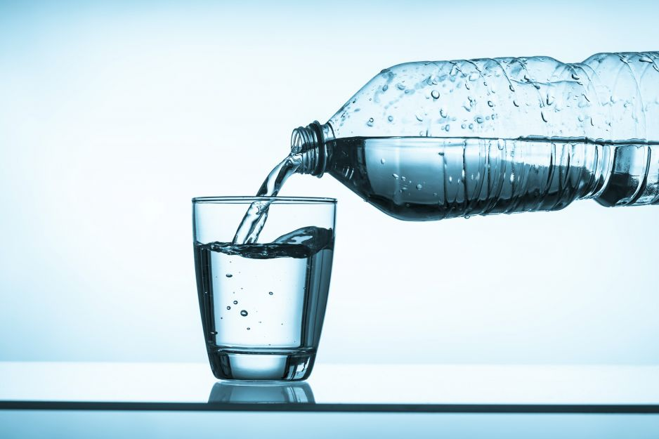
Pij dużo wody !
Podczas słonecznych dni musimy pamiętać o odpowiednim nawodnieniu, długotrwałe przebywanie na słońcu bez picia wody może mieć poważne konsekwencje.
Gdy wybierasz się na plaże pamiętaj o kremie z filtrem, najlepiej znaleźć nad wodą miejsce, które jest w częściowo zacienione. Jeśli w pobliżu nie ma cienia warto zabrać parasol ☺.

Slide 4
Wypoczynek nad wodą
Najlepszym wyborem jest strzeżone kąpielisko, w razie wypadku ratownicy przyjdą z pomocą.
Jeśli nie umiesz pływać lub nie czujesz się pewnie wchodź do bezpiecznej głębokości.

Slide 5
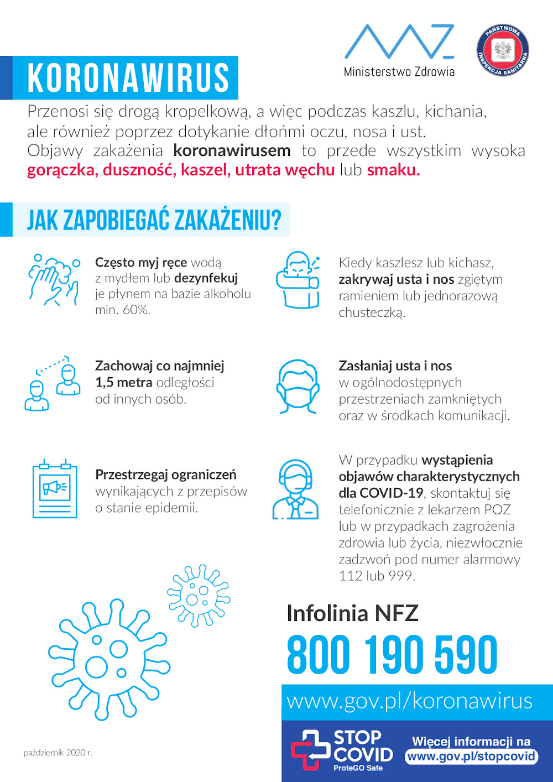
Wypoczynek w mieście
Gdy wybierasz się na wycieczkę rowerową trzymaj się tras które znasz, poruszaj się ścieżką rowerową.
Pamiętaj o zachowaniu bezpieczeństwa w czasach pandemii, używaj maseczki, dezynfekuj dłonie oraz w miarę możliwości trzymaj dystans

Slide 6
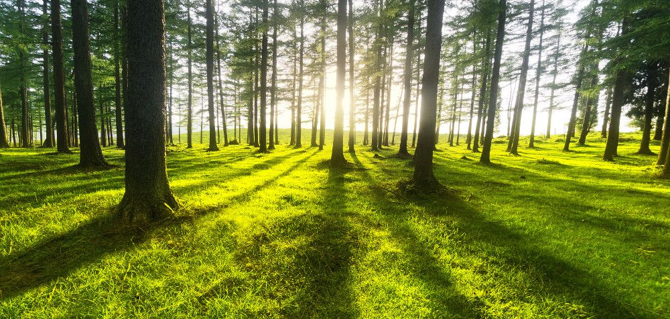
Spacer do lasu lub na łąkę
Wchodząc do lasu, poruszajmy się po wydeptanych ścieżkach.
Nie dokarmiajmy dzikich zwierząt! To dla nich niezdrowe.
Stosujmy preparaty przeciw komarom, kleszczom, szerszeniom oraz osom.
Nie rozpalajmy ognisk w lesie i jego pobliżu.
Jeśli zauważymy pożar – dzwońmy po straż pożarną. Nie podchodźmy do ognia.

Slide 7
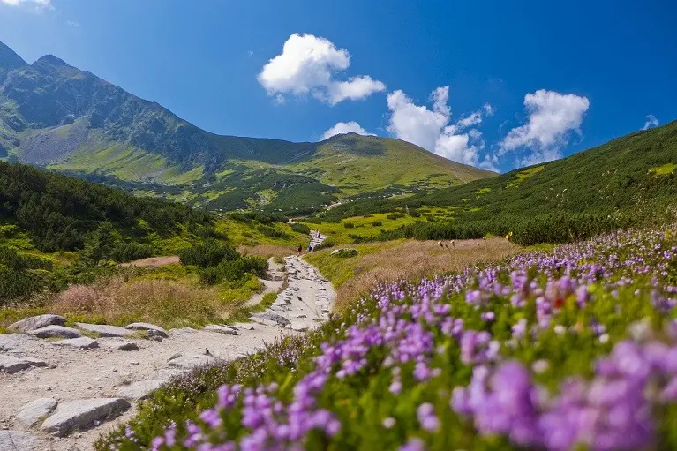
Wypoczynek w górach
Jednym z największych zagrożeń w górach jest zmieniająca się w szybkim tempie pogoda. Przed każdą górską wycieczką dowiedzmy się, jakie są przewidywane warunki atmosferyczne!
Zawsze pamiętajmy o naładowanej komórce z numerem GOPR – 601 100 300.
Najlepiej wyruszajmy już wczesnym rankiem.
Zaplanujmy trasę, uwzględniając swoje umiejętności, pogodę oraz godzinę zachodu słońca.

Slide 8
Zapamiętaj numery alarmowe

